Slide 1
INSTITUTO POLITÉCNICO NACIONAL Escuela Superior de cómputo
Alumnos:
Luciano Espina Melisa
Mata Franco Carlos

Slide 2

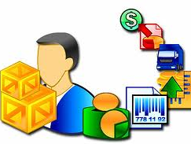

Actores económicos

Slide 3

Economía doméstica
Es un micro entorno en donde las familias ahorrarán, invierten, gastan, comercian y pierden.

Slide 4
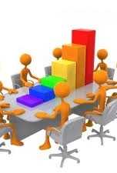
EMPRESAS
Conjunto de factores de producción (recursos naturales, trabajo y capital)
Producción de bienes y servicios:
Cumplen en el desarrollo de la actividad económica, es decir, transformar factores en productos
Demanda de factores productivos:
Contratación de trabajadores y adquirir factores productivos.

Slide 5

Sector gubernamental
Controla directamente los poderes públicos
Las administraciones y organismos públicos:
Que es la administración territorial
Sector público empresarial
Formado por las empresas de propiedad del estado o alguna otra administración central

